Slide 1

第四章 面向对象（上）

Slide 2
课程目标2：能利用Java面向对象思想的抽象、封装、继承、多态等基本特性,设计与开发能解决计算机复杂工程问题的可重用、可扩展的应用软件。（设计/开发）
  Java面向对象核心：第4-6章
  类、对象及相关概念
  封装、继承、多态
  抽象类与接口

Slide 3
本章主要内容
类的定义及对象的创建
对象引用的概念及作用
对象作为参数的引用传递
数组对象
构造方法
static以及final修饰符
包（Package）

Slide 4
面向对象思想
  思考：
  面向对象与面向过程的方法有什么不同？
  面向对象的优势在哪？
  如何理解面向对象的四大特性抽象、封装、继承以及多态？
  Java提供了哪些机制或实现来支持面向对象的特性？

Slide 5
面向对象思想
  面向对象：提出一种计算机世界里解决复杂软件工程的方法论，拆解问题复杂度，从人类思维角度提出解决问题的步骤和方案。
  面向对象的世界
    程序 = 对象 + 消息
  三大特征
    封装 （Encapsulation）： 对象功能内聚
    继承 （Inheritance） ： 子类继承父类
    多态 （Polymorphism）： 抽象类与接口
  优点
    可维护（Maintainable）
    可重用（Reuse）
    可扩展（Extensible）
衍生
设计模式
软件大规模化成为可能，有效的降低软件开发、维护成本。

Slide 6
类与对象及其关系

Slide 7
抽象的定义
抽象（abstraction）是面向对象思想最基础的能力之一，正确而严谨的
业务抽象和建模分析能力是后续的封装、继承、多态的基础，是软件大
厦的基石。
抽象分为两类：
归纳：从具体到本质，从个性到共性，将一类对象的共同特征进行归一
化的逻辑思维过程。
演绎：从本质到具体，从共性到个性，逐步形象化的过程。演绎的结果
可能是一个抽象的结果，比如从化合物到食物，从食物到水果。
演绎是在已有问题解决方案的基础上，正确的找到合适的使用场
景。

Slide 8
类与对象及其关系
对象是对客观事物的抽象。
类是对对象的抽象，在语言中是一种抽象的数据类型。
类的定义在Java中可简述为
class 类名{ }
它们的关系是，对象是类的实例，类是对象的模板。

Slide 9
类的定义

Slide 10
类中定义的属性（域）与方法（操作）
类和对象都有属性和操作，属性是事物静态特征的抽象，操作是事物动态特征的抽象。
类的属性或称为“域”
class FighterPlane{
String name;
int missileNum;
void fire(){
if (missileNum>0) {
missileNum -= 1 ;
System.out.println("now fire a missile !");
} else {
System.out.println("No missile left !");
}
}
}
类的方法

Slide 11
类中的域变量和方法存在以下关系
类中定义的域变量可以被类中所有的方法所访问。
方法中的形式参数和定义的局部变量的作用域仅限
于方法，局部变量在使用前必须进行赋值初始化。
如果局部变量和类中的属性变量重名，则在方法中
对同名变量改变的是局部变量 。
public class FighterPlane1 {
String name = "su35";
int missileNum;
void init(String name){
this.name = name;
System.out.println(this.name);
}
public static void main(String[] arg){
FighterPlane1 fp = new FighterPlane1();
fp.init("f35");
}
}

Slide 12
对 象

Slide 13
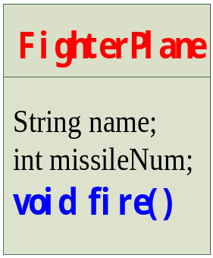
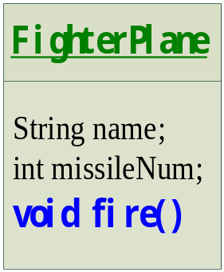
如何创建对象？
NEW
类
对象
假如在某个方法中，有如下语句：
Notes:
C++如何创建对象？

Slide 14
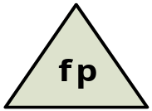
对象(object)与对象引用（object reference）
NEW
类
对象
1. 创建对象： new FighterPlane(); // 对象分配在堆heap上
2. 声明一个对象引用：FighterPlane fp; // fp作为局部变量分配在栈stack上
fp也称为引用变量（Reference Variable）
3. 初始化对象引用： fp = new FighterPlane(); // fp指向实际对象

Slide 15
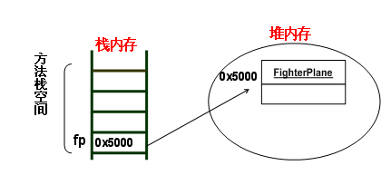
对象内存空间分布
注意：一个对象引用变量均占据4字节空间；
一个对象至少占据16字节，其中包含12字节的对象头信息。除此以外，还有实例数据，对齐填充字节。
实质是将新创建的FighterPlane对象的首地址赋给对象引用fp，从此fp与
该对象关联，通过fp即可操纵该对象
遥控器（对象引用）和电视机的关系（对象）
Notes:
fp引用变量和FighterPlane对象分别占据多少字节呢？

Slide 16
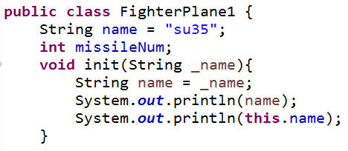
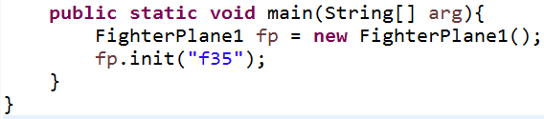
通过对象引用给对象发送消息，即调用对象的方法（操作）

Slide 17
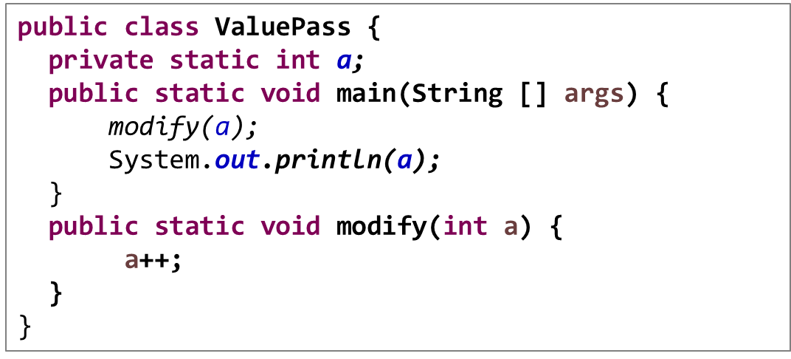
对象作为参数的特点
基本数据类型作为参数传递是值传递，而对象是引用传递。
本程序的输出为0，因为a++是对形式参数进行自增，而不是类
属性a进行自增。

Slide 18
对象的引用传递举例
对象是引用传递，当对象作为参数传递时，传递的是对象的地址
class IntClass {
int value;
}
public class RunIntClass {
public static void modifyValue(IntClass s, int val){
s.value = val;
}
public static void main(String[] args) {
IntClass a = new IntClass();
modifyValue(a,8);
System.out.println(a.value);
}
}
s
对象
a

Slide 19
class IntClass {
int value;
}
public class RunIntClass {
public static IntClass getInstance() {
//在方法中产生对象
IntClass s = new IntClass ();
s.value=8;
return s; //返回对象引用
}
public static void main(String [] args) {
IntClass a = getInstance();
System.out.println(a.value);
}
}
s
对象
a

Slide 20
数组对象

Slide 21
数组的概念
数组是存储同一类型元素的集合。
Java中的数组可以看作是一个对象，可以称为数组对象。
声明数组就是要确定数组名、维数和元素的数据类型
数组名是符合Java标识符定义规则的用户自定义标识符；
数组的维数用方括号“[ ]”的个数来确定，对于一维数组来
说，只需要一对方括号，二维就是[][]；
数组元素的数据类型可以是Java的任何数据类型，例如：
基本类型（int、float、double、char等），类（class）或
接口（interface）引用类型等。

Slide 22
一维数组的声明格式
类型标识符 数组名[]；（合法但不推荐）
类型标识符[] 数组名；（《java开发手册》强制）
例如： int [ ] arr;
String [ ] example;
myClass [ ] mc ;
注意声明时不可在方括号内指定数组大小，
如int [10] arr; 是错误的
注意：此时仅声明了引用变量，并未产生数组对象

Slide 23
一维数组——三种初始化方法之一
使用关键字new——可将数组看成一个特殊对象
格式如下：
  类型标识符[] 数组名=new 类型标识符[数组长度]；
基本类型
引用类型

Slide 24
一维数组——初始化例子
数组元素为基本类型
例如： int[] arr = new int[10]; //在堆上为数组对象分配10个
整型元素空间，每个元素初始化为默认值0
foreach语法（Java JDK5引入）
常用于数组、容器遍历
for(int i=0；i < arr.length; i++){
int x = arr[i];
System.out.println(x);
}
for (int x: arr)
System.out.println(x);

Slide 25
一维数组——初始化例子
数组元素为引用类型
例如：String[] example = new String[10]; //对象引用数组
产生一个具有10个单元的数组对象，每个单元存放的是1个String对象的引用，所有单元的初值为默认值null，此时并未创建具体的String对象。
程序验证： for(String x: example)
System.out.println(x); // 输出结果为10个null
// 抛出 NullPointerException异常
System.out.println(example[0]. length());
修改：example[0] = new String(“ab”); //创建String对象，赋值给example[0], 此时example的第一个元素指向String对象，从而可以操纵String对象

Slide 26
一维数组——三种初始化方法之二
直接在声明的时候进行定义及初始化，例如：
String[] s={"ab","bc","cd"};
int[] a = {3,4,5,6}
对于对象数组：
Integer results[] =
{new Integer(3), new Integer(5), new Integer(8)};
String[] dogs =
{new String(“Fido”),new String(“Spike”),new String(“Aiko”)};
注：这种初始化方法只能写在声明代码中（“{}”内用 , 号分隔）,下面的写法是错误的：
int[] a ; a= {3,4,5,6};

Slide 27
一维数组——三种初始化方法之三
采用1和2相结合方式进行初始化，例如：
float[] f4= new float[] { 1.0f, 2.0f, 3.0f};
float[] f4;
f4= new float[] { 1.0f, 2.0f, 3.0f};
注：此时float中的[ ]不应该给出具体数字

Slide 28
数组引用
将数组整体看成一个对象，通过数组引用进行相应的操作：
float[] fl, f2; //数组引用声明
fl = new float[10]; //数组引用与新创建的数组对象相关联
f2 = f1; //引用赋值，f2和f1引用同一个数组对象
Java中数组的下标从0开始，如果数组越界，产生的异常为：IndexOutOfBoundsException （它继承RuntimeException）
例： String[] example = new String[0];
System.out.println(example[0]);
若定义数组大小为负数会产生NegativeArraySizeException（它继承RuntimeException），但是数组长度可以为0。
String[] example = new String[-3];

Slide 29
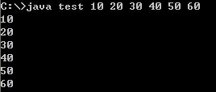
一个特殊的一维数组
public class test {
public static void main(String[] args) {
for (String x: args) {
System.out.println(x);
}
}
}
上图中的10 20 30 40 50 60 分别存入args数组当中,系统自动为args申请了6个单元。如果运行时仅有java test ，此时args相当于args = new String[0];

Slide 30
一维数组的相关方法
某些类的方法返回数组对象引用:
例如：一些集合对象如LinkedList等可以调用方法toArray()返回
Object[]数组，此时数组中的元素为对象的引用。
Arrays.sort方法：对char,byte,short,int,float,double,long按升
序排列，也可指定排序方法对对象进行排序(见JDK文档)。
System.arraycopy()——复制数组
public static void arraycopy(
Object src, int srcPos, //源数组，起始下标位置
Object dest, int destPos, //目的数组，起始下标位置
int length) //拷贝长度

Slide 31
二维数组的声明格式
类型说明符 数组名[ ][ ]；
类型说明符[ ][ ] 数组名；
例如：
int arr[ ][ ];
int [ ][ ] arr;

Slide 32
二维数组——二种初始化方法之一
使用关键字new
格式如下：
  数组名=new 类型说明符[数组长度][ ]；
  数组名=new 类型说明符[数组长度][ 数组长度]；
其中：对数组名、类型说明符和数组长度的要求与一
维数组一致。

Slide 33
二维数组——初始化例子
int arra[][];
arra=new int[3][4]；
等价于：
arra=new int[3][]； 创建有3个元素的数组，各元素也是一个数组
此时arra[0],arra[1], arra[2]的初值默认均为null
arra[0]=new int[4]；创建arra[0]元素的数组，它有4个元素
arra[1]=new int[4]；创建arra[1]元素的数组，它有4个元素
arra[2]=new int[4]；创建arra[2]元素的数组，它有4个元素
也等价于：
arra=new int[3][]
for(int i=0;i<3;i++) { arra[i]=new int[4]；}

Slide 34
二 维 数 组
arra
arra[0]
arra[0][0]
arra[0][1]
arra[0][2]
arra[0][3]
arra[1]
arra[1][0]
arra[1][1]
arra[1][2]
arra[1][3]
arra[2]
arra[2][0]
arra[2][1]
arra[2][2]
arra[2][3]
使用foreach语句遍历二维数组：
for(int[] arr1: arra){
for(int x: arr1)
System.out.println(x);
} //二维数组每个元素的初值默认为0

Slide 35
注：对于二维数组，当只定义第一维维数时，另一维的维数可以不一样，也就是说不一定是规则的矩阵形式，例如：
int[][] arra;
arra =new int[3][];
arra[0]=new int[3];
arra[1]=new int[2];
arra[2]=new int[1];
arra
arra[0]
arra[0][0]
arra[0][1]
arra[0][2]
arra[1]
arra[1][0]
arra[1][1]
arra[2]
arra[2][0]

Slide 36
二维数组——二种初始化方法之二
是用指定的初值对数组初始化，例如：
int[][] arr1={{3,-9,6},{8,0,1},{11,9,8}}
它等价于：
int[][] arr1=new int[3][];
arr1[0]=new int[]{3,-9, 6};
arr1[1]= new int[]{8,0,1};
arr1[2]= new int[]{11,9,8};

Slide 37
编程打印如下图形，打印到8
二维数组——应用举例1
……
. 3 3 3 3 3 3 3 .
. 3 2 2 2 2 2 3 .
. 3 2 1 1 1 2 3 .
. 3 2 1 0 1 2 3 .
. 3 2 1 1 1 2 3 .
. 3 2 2 2 2 2 3 .
. 3 3 3 3 3 3 3 .
……
分析：
将数放置到数组当中；
将数组中的数打印出来；
程序见下页。

Slide 38
public class Test{
public static void main (String args[]){
final int num=8;
int[][] t= new int[2*num+1][2*num+1];
for (int i=0;i<=num;i++)
{ for (int j=0;j<=num; j++)
{ if(i<j) t[i][j]= num - i;
else t[i][j]= num - j;
t[i][2*num-j] = t[i][j];
t[2*num-i][j] = t[i][j];
t[2*num-i][2*num-j] =t[i][j]; }
}
for (int i=0;i<2*num+1;i++)
{ for (int j=0;j<2*num+1; j++ ) { System.out.print(t[i][j]); }
System.out.println(“ ");
}
}
}

Slide 39
二维数组——应用举例2
举例——编程打印数字斜塔
1 3 6 10 15
2 5 9 14
4 8 13
7 12
11

Slide 40
public class Test{
public static void main(String args[])
{ final int num=5;
int[][] t= new int[num][num];
for (int i=0;i<num;i++)
{ for (int j=0;j<num; j++)
{ if (i==0&&j==0) { t[i][j]=1; }
else if(j==0)
{ t[i][j]=t[i-1][j]+i; }
else if (i==0)
{ t[i][j]=t[i][j-1]+j+1; }
else if (j<num-i)
{ t[i][j]=t[i-1][j]+i+j; }
}
}
  for (int i=0;i<num;i++)
  { for (int j=0;j<num; j++ )
  {
  if (j<num-i)
  { System.out.print(t[i][j]+" "); }
  }
  System.out.println("");
  }
}//end main
}//end class

Slide 41
数组对象作为参数—传引用
具有对象引用的特点，例如：
public class Test {
public static void printArray(String[] arg) {
for (int i= 0; i < arg.length; i++ ) {
System.out.println(arg[i]);
}
}
public static void main(String[] args) {
printArray(args);
}
}

Slide 42
构造方法

Slide 43
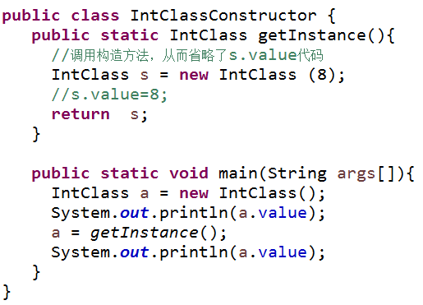
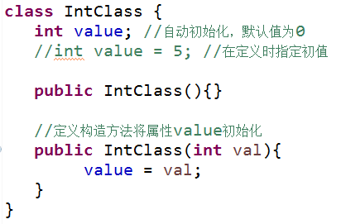
例4.8：对象成员初始化
输出结果：
0
8
创建对象时的初始化顺序：
系统会对数据成员进行默认初始化
执行数据成员定义处的初始化语句
调用构造方法为数据成员指定初值

Slide 44
垃圾回收与finalize方法
回顾C++对象内存释放：调用析构函数
何时调用析构函数？
堆栈上的对象（系统自动）
堆上的对象（delete语句）
Java虚拟机进行垃圾回收，清理所有的垃圾对象，即释放对象占用的所有内存
什么是垃圾对象?
对象没有任何引用
finalize方法 （Object类）
清理工作
当垃圾回收发生时，finalize() 方法被调用（不保证一定会发生）
垃圾回收不一定会发生
finalize方法是一个潜在的编程陷阱！
自JDK9开始被弃用！
Notes:
回顾C++的对象内存释放的两种方式：
堆栈上的对象：系统自动调用析构函数，释放内存
堆上的对象: 程序员显示的使用delete语句，系统调用析构函数，释放内存

Slide 45
类成员属性和方法的其它修饰符

Slide 46
static
用static修饰符修饰的数据成员是不属于任何一个类的具体对象，而是属于类的静态数据成员。
它被保存在类的内存区的公共存储单元中,而不是保存在某个对象的内存区中。因此,一个类的任何对象访问它时，存取到的都是相同的数值。
访问方式为通过类名加点操作符来访问，也可通过对象引用来访问。
《Java开发手册》强制使用类名（而不是该类的对象引用）访问静态方法和静态变量。

Slide 47
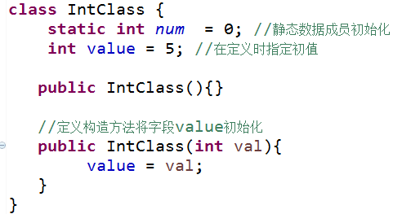
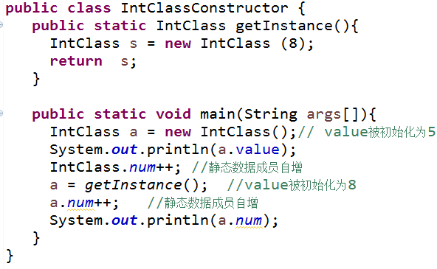
例 static数据成员初始化
静态数据成员仅在类加载时进行初始化，且只执行一次初始化
输出结果：5
2

Slide 48
static修饰的方法有如下特点：
  static方法是类方法，但可以被所有对象所访问，引用这个方法时，可以使用对象名做前缀，也可以使用类名做前缀。
  《Java开发手册》强制使用类名（而不是该类的对象引用）访问静态方法和静态变量。
  static方法内部的代码，只能访问类中的static属性或方法，不能直接访问类中的非static属性或方法（因为那是对象方法），但非static方法（对象方法）可以访问static数据成员。
  main方法是特殊的静态方法，是Application程序入口点，必须写成public static void main(String [] args)的形式。

Slide 49
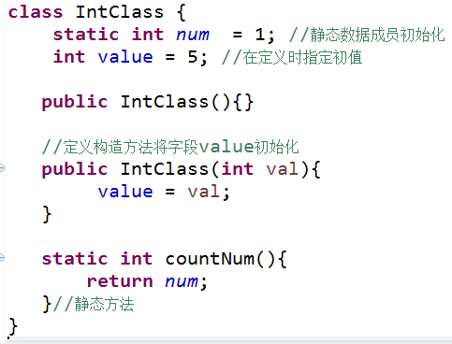
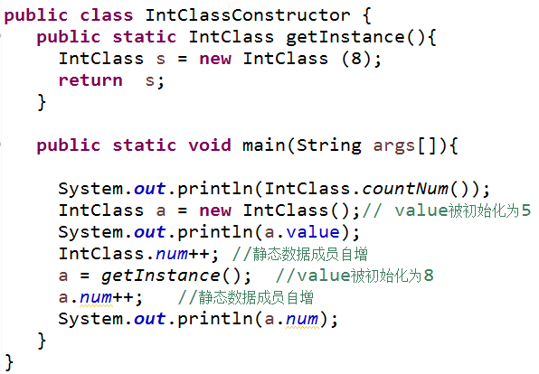
例 static方法
输出结果：1
5
3
当首次访问某类的静态字段或静态方法时，会加载该类(.class)，并执行静态初始化语句

Slide 50
静态代码块
一个类中可以使用不包含在任何方法体中的静态代码块，当
类被装载时，静态代码块被执行，且只被执行一次，静态代
码块经常用来对类中定义的属性进行初始化。
class Test {
static int value ;
static {
value = 3;
System.out.println("value="+value);
}
public static void main(String[] args){ }
}
程序输出结果为value=3

Slide 51
final
final修饰属性，则属性为常量；
例：final int NUM = 20;
NUM = 30; // 编译错误
如果修饰方法，则该方法在子类当中不能被覆盖（见多态一节），可防止任何继承类修改此方法，保证了程序的安全性和正确性。例：
class Parent {
public final void method1(){}//这个方法不能被子类覆盖
}
class Child extends Parent {
public final void method1(){…}//编译错误
}

Slide 52
final
final修饰类，则该类不能被继承
例：class Parent {
}
final class Person extends Parent{
} //可以继承Parent类
class Child extends Person{
} //编译报错，不能继承Person类

Slide 53
包（Package）

Slide 54
包（Package）
随着Java的应用，SUN公司的JDK，各系统开发商，以及自己开发的类越来越多，如何对这些类进行有效的组织管理和有效使用，Java的解决办法是“包”。
JDK的类库：以包的形式组织，存放于rt.jar文件中 (.class形式)
语言包：java.lang
实用包：java.util
输入输出流包：java.io
…….
自定义类库：包名小写，单词中间用‘.’隔开，遵循互联网的逆向顺序
例如：org.hzau.info.web

Slide 55
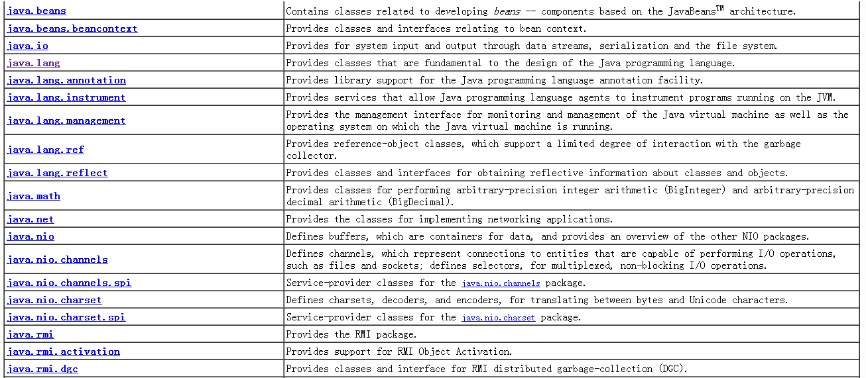


Slide 56
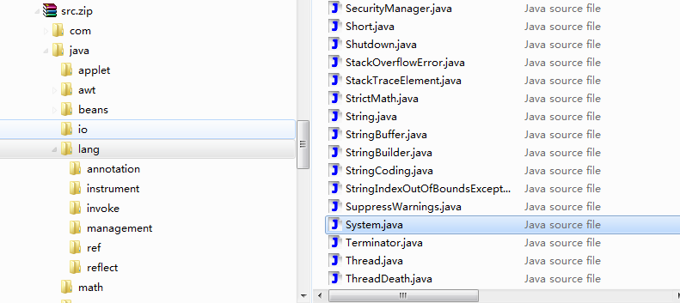
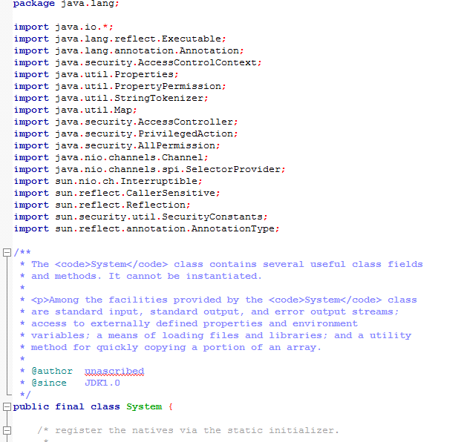

Slide 57
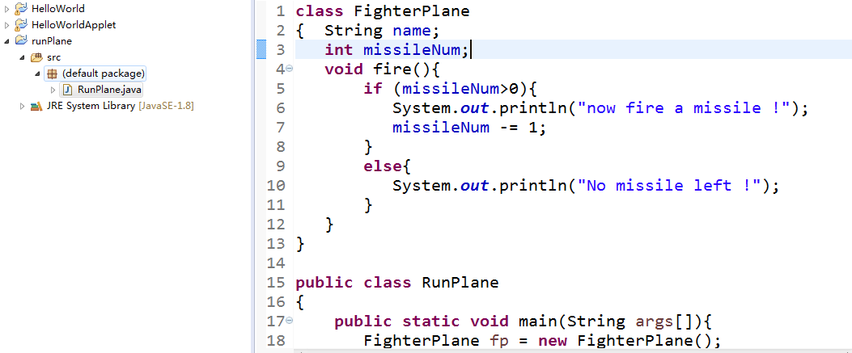
默认包：

Slide 58
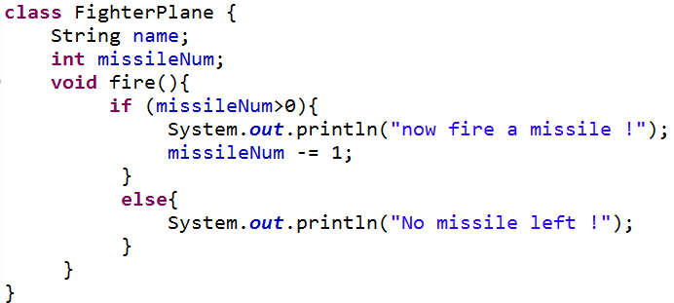
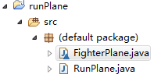
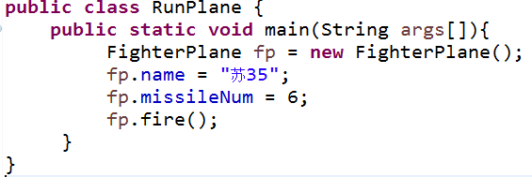
默认包：

Slide 59
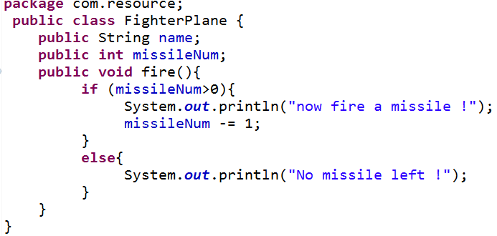
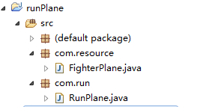
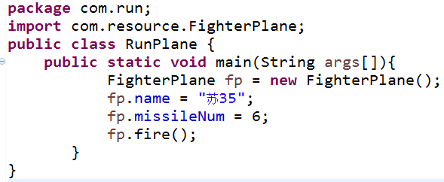
类访问权限与属性、方法访问权限需修改为public
自定义包：

Slide 60
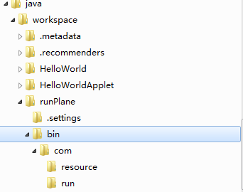
打jar包：将多个.class文件压缩到一个文件夹，可
以在任意装有虚拟机环境的平台执行
打包命令：jar cvf 文件名.jar –C 指定需打包的目录名
例：

Slide 61
小结
重点：
  类的定义以及与对象的关系
  对象的创建及对象引用的含义
  对象的初始化（构造方法）
  对象作为参数传递（引用传递）
  数组对象的创建、初始化及遍历
  static属性及方法的作用及使用
  final修饰符的作用及使用
  包的概念及使用

Slide 62
作业
编程题：在集成开发环境下编写、运行例4.16，4.17，并完成打包
陈述题 (记录在博客上)
对象与对象引用的区别是什么? 请举例说明
对象作为参数传递的特点是什么？请举例说明
对象初始化顺序是怎样的？请举例说明
类的static字段与非static字段的区别是什么？什么场景应该使用static修饰符？请举例说明
Java中final修饰符都有什么作用？请举例说明
Java中float[10] arr; 语句正确么？为什么？
Java数组元素类型为基本类型和引用类型时，有什么不同？请举例说明

